Slide 1
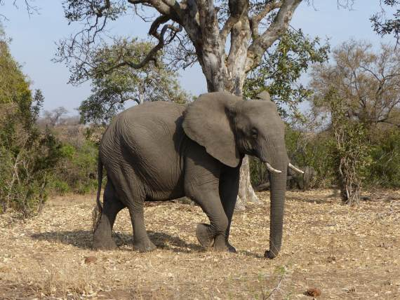
Slon Africký
Autor-Eda Vedral

Slide 2
Základní Informace
Podkmen-Obratlovec
Třída-Savec
Trofická úroveň-Býložravec
Řád-Chobotnatci
Dožívá se 60-70 let
Rod-Slon
Kmen-Strunatci

Slide 3
Popis
Váha-Samec 6000kg Samice 3000kg
Výška-Samec 3,5m Samice 2,8m
Délka-Samec 7-9m Samice 6,5-8,5m
Dožívá se 70-75 let
Výška v kohoutku 3-4m

Slide 4
Mláďata
Váha-110kg
Výška-85cm
Délka rození-22Měsíců dvojčata jsou vyjimečná
Kojení-2 roky
Začnou se rozmnožovat v 15-20 letech

Slide 5
Výskyt a potrava
Slony můžeme najít v Savanách nebo Deštných pralesech jížně od Sahelu po celé Africe
Potravu si nachází volně v přírodě

